Slide 1
Parcial 1 SD II (marzo 30 de 2007)
Andrés F. Vallejo L.
Cod 0444597

Slide 2
I) Teoría
1. Implementar una memoria DRAM de 32Mx8 usando 2Mx1.

Slide 3
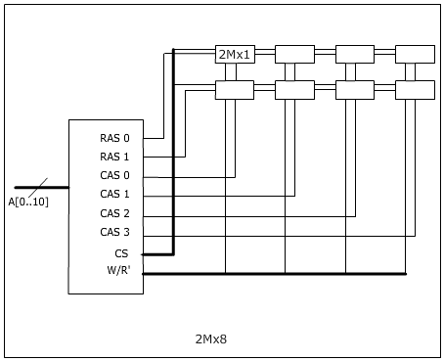
I) Teoría
Memoria DRAM 32Mx8 a partir de 2Mx1
Implementamos primero el tamaño de palabra, y pasamos de tener un bloque de 2Mx1 a tener un bloque de 2Mx8.

Slide 4
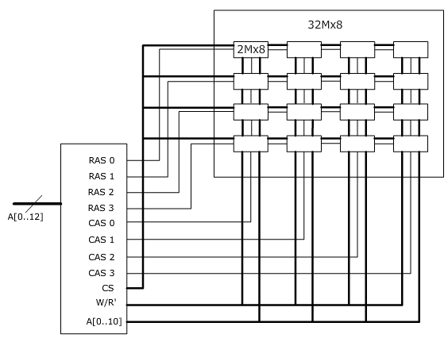
I) Teoría
Memoria DRAM 32Mx8 a partir de 2Mx1
Después implementamos la capacidad de la memoria, en este caso se necesitan 16 bloques de 2Mx8 para obtener una de 32Mx8

Slide 5
I) Teoría
2. Deducir la tabla de estados, la ecuación característica y el diagrama de estados para los Flip-Flops SR, D, JK y T

Slide 6
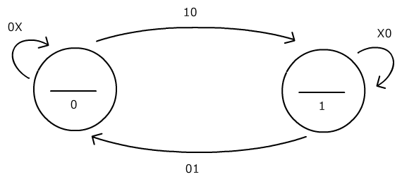
Teoría
Flip-flop SR
S | R | Q | Q⁺
0 | 0 | 0 | 0
0 | 0 | 1 | 1
0 | 1 | 0 | 0
0 | 1 | 1 | 0
1 | 0 | 0 | 1
1 | 0 | 1 | 1
1 | 1 | 0 | X
1 | 1 | 1 | X
ecuación característica
Q⁺ =S + RQ’
tabla de estados
diagrama de estados
Q | Q⁺ | S | R
0 | 0 | 0 | X
0 | 1 | 1 | 0
1 | 0 | 0 | 1
1 | 1 | 1 | 0
tabla de transición de estados

Slide 7
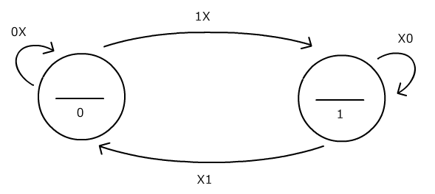
Teoría
Flip-flop JK
J | K | Q | Q⁺
0 | 0 | 0 | 0
0 | 0 | 1 | 1
0 | 1 | 0 | 0
0 | 1 | 1 | 0
1 | 0 | 0 | 1
1 | 0 | 1 | 1
1 | 1 | 0 | 1
1 | 1 | 1 | 0
ecuación característica
Q⁺ =JQ’ + K’Q
tabla de estados
diagrama de estados
Q | Q⁺ | J | K
0 | 0 | 0 | X
0 | 1 | 1 | X
1 | 0 | X | 1
1 | 1 | X | 0
tabla de transición de estados

Slide 8
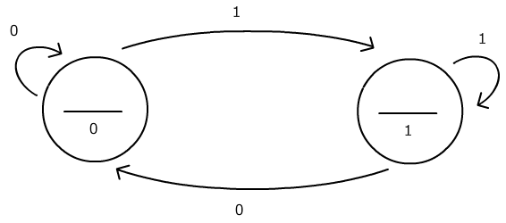
Teoría
Flip-flop D
tabla de estados
ecuación característica
Q⁺ =D
D | Q | Q⁺
0 | 0 | 0
0 | 1 | 0
1 | 0 | 1
1 | 1 | 1
diagrama de estados

Slide 9
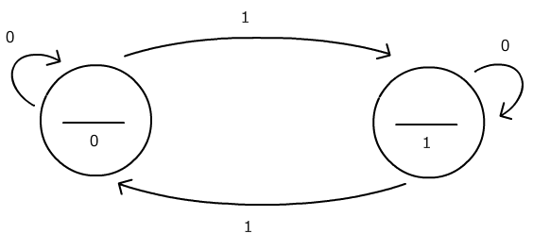
Teoría
Flip-flop T
tabla de estados
ecuación característica
Q⁺ =TQ’ + T’Q
T | Q | Q⁺
0 | 0 | 0
0 | 1 | 1
1 | 0 | 1
1 | 1 | 0
diagrama de estados

Slide 10
I) Teoría
3. Explicar la diferencia entre un latch D y un Flip-flop D.

Slide 11
Teoría
Diferencia latch y FF D
La diferencia entre el latch D y el FF D es que, aunque el flip-flop D este compuesto por 2 latch D, este funciona por flanco y no por nivel como el latch D.

Slide 12
I) Teoría
4. Clasificar y presentar un modelo para los circuitos secuenciales.

Slide 13
Teoría
Clasificación circuitos secuenciales
Los circuitos secuenciales se clasifican según:
Tipo de funcionamiento:
  Controladores (control path).
  Funcionamiento común (motores, detectores de secuencia, etc.)
Sincronismo:
  Síncronos (todos los FF funcionan con una única señal de reloj).
  Asíncronos (los FF trabajan con distintas señales de reloj)
Dependencia de las salidas:
  Mealy
  Moore

Slide 14
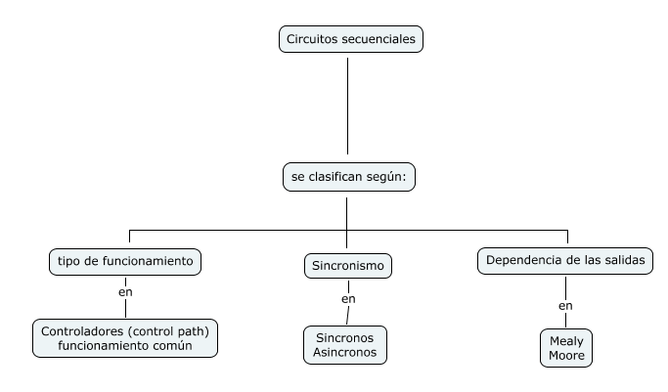
Teoría
Clasificación circuitos secuenciales

Slide 15
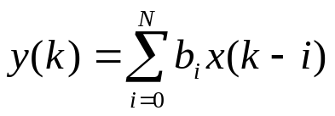
II) Diseño
Diseñar el datapath y la unidad de control para un circuito que permita realizar la función:

Slide 16
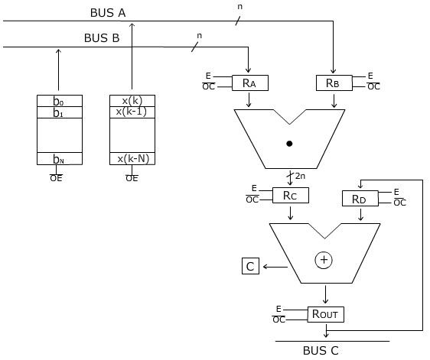
II) Diseño
Datapath. Estructura del datapath

Slide 17
II) Diseño
Datapath.
Código RTL
S0:
i=N;
RD 0;
RA bi;
RB x (k-i);
S1:
RC RA·RB;
i= i–1;
Señales
OEb=0, ERA=1;
OEx(k-i)=0, ERB=1;
OCRA=0, OCRB=0, ERC=1;

Slide 18
II) Diseño
Datapath.
Código RTL
S2:
RA bi;
RB x (k-i);
ROUT RC+RD;
S3:
RD ROUT;
Señales
OEb=0, ERA=1;
OEx(k-i)=0, ERB=1;
OCRC=0, OCRD=0, EROUT=1;
OCROUT=0,ERD=1;

Slide 19
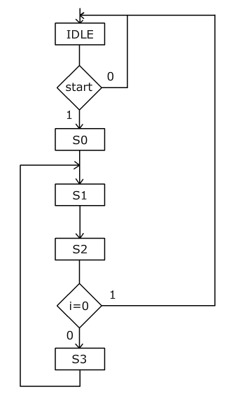
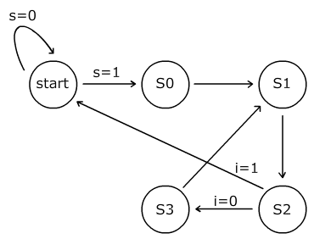
II) Diseño
Datapath. Diagrama ASM y de estados

Slide 20
II) Diseño
2. Diseñar una FSM para controlar un motor DC:
- El motor arranca y gira en sentido normal cuando detecta la secuencia X: 1,0,1,0
- El motor arranca y gira en sentido Inverso cuando detecta la secuencia X; 0,1,0,1
- El motor se detiene después de arrancar si el circuito detecta la secuencia 0,1,0,0 y permanece detenido hasta detectar de nuevo la secuencia de arranque
- Sin embargo, después de arrancar el motor, cada vez que el circuito detecta la secuencia X: 0,1,0,1 el motor debe girar en sentido contrario, pero primero debe parar un instante.
- Existe superposición, usar Flip-Flop D y codificación directa

Slide 21
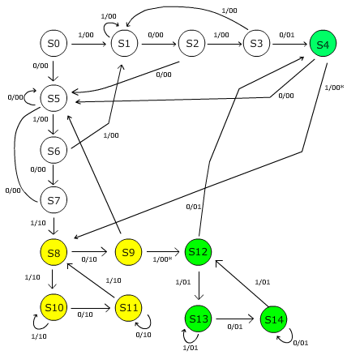
II) Diseño
Motor DC. Diagrama de estados

Slide 22
II) Diseño
Motor DC. Tabla de estados
 | Para X=0 |  |  |  |  |  |  |  |  |  | Para X=1
 | EP |  |  |  | PE |  |  |  |  |  | EP |  |  |  | PE
 | Q3 | Q2 | Q1 | Q0 | D3 | D2 | D1 | D0 | Z1 | Z0 | Q3 | Q2 | Q1 | Q0 | D3 | D2 | D1 | D0 | Z1 | Z0
0 | 0 | 0 | 0 | 0 | 0 | 1 | 0 | 1 | 0 | 0 | 0 | 0 | 0 | 0 | 0 | 0 | 0 | 1 | 0 | 0
1 | 0 | 0 | 0 | 1 | 0 | 0 | 1 | 1 | 0 | 0 | 0 | 0 | 0 | 1 | 0 | 0 | 0 | 1 | 0 | 0
2 | 0 | 0 | 1 | 0 | 0 | 1 | 0 | 1 | 0 | 0 | 0 | 0 | 1 | 0 | 0 | 0 | 1 | 0 | 0 | 0
3 | 0 | 0 | 1 | 1 | 0 | 1 | 0 | 0 | 0 | 1 | 0 | 0 | 1 | 1 | 0 | 0 | 0 | 1 | 0 | 0
4 | 0 | 1 | 0 | 0 | 0 | 1 | 0 | 1 | 0 | 0 | 0 | 1 | 0 | 0 | 1 | 0 | 0 | 0 | 1 | 0
5 | 0 | 1 | 0 | 1 | 0 | 1 | 0 | 1 | 0 | 0 | 0 | 1 | 0 | 1 | 0 | 1 | 1 | 0 | 0 | 0
6 | 0 | 1 | 1 | 0 | 0 | 1 | 1 | 1 | 0 | 0 | 0 | 1 | 1 | 0 | 0 | 0 | 0 | 1 | 0 | 0
7 | 0 | 1 | 1 | 1 | 0 | 1 | 0 | 1 | 0 | 0 | 0 | 1 | 1 | 1 | 1 | 0 | 0 | 0 | 1 | 0
8 | 1 | 0 | 0 | 0 | 1 | 0 | 0 | 1 | 1 | 0 | 1 | 0 | 0 | 0 | 1 | 0 | 1 | 0 | 1 | 0
9 | 1 | 0 | 0 | 1 | 0 | 1 | 0 | 1 | 0 | 0 | 1 | 0 | 0 | 1 | 1 | 1 | 0 | 0 | 0 | 1
10 | 1 | 0 | 1 | 0 | 1 | 0 | 1 | 1 | 1 | 0 | 1 | 0 | 1 | 0 | 1 | 0 | 1 | 0 | 1 | 0
11 | 1 | 0 | 1 | 1 | 1 | 0 | 1 | 1 | 1 | 0 | 1 | 0 | 1 | 1 | 1 | 0 | 0 | 0 | 1 | 0
12 | 1 | 1 | 0 | 0 | 0 | 1 | 0 | 0 | 0 | 1 | 1 | 1 | 0 | 1 | 1 | 1 | 0 | 1 | 0 | 1
13 | 1 | 1 | 0 | 1 | 1 | 1 | 1 | 0 | 0 | 1 | 1 | 1 | 0 | 1 | 1 | 1 | 0 | 1 | 0 | 1
14 | 1 | 1 | 1 | 0 | 1 | 1 | 1 | 0 | 0 | 1 | 1 | 1 | 1 | 0 | 1 | 1 | 0 | 0 | 0 | 1
15 | 1 | 1 | 1 | 1 | X | X | X | X | X | X | 1 | 1 | 1 | 1 | X | X | X | X | X | X

Slide 23
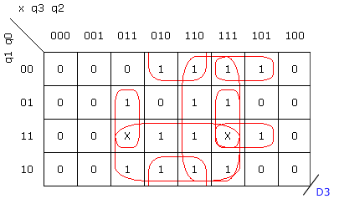
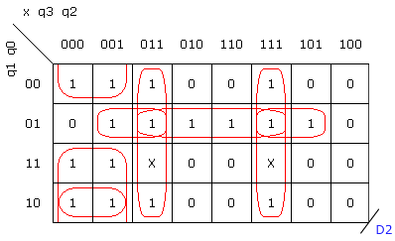
II) Diseño
Motor DC. Mapas K
D3=(Q3Q2’Q0’)+(Q3Q1)+(Q3Q2Q0)+ (XQ2Q1’Q0’)+(XQ2Q1’Q0’) + (XQ3)
D2=(X’Q3’Q0’) + (X’Q3’Q1) +(Q2Q1’Q0)+(Q3Q1’Q0)+(Q3Q2)

Slide 24
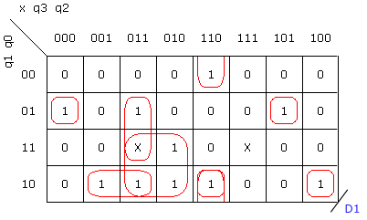
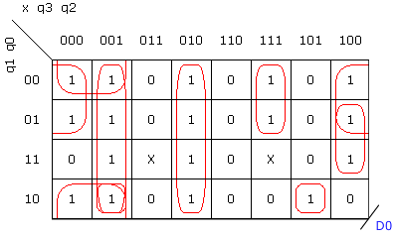
II) Diseño
Motor DC. Mapas K
D1=(X’Q3’Q2’Q1’Q0)+(XQ2’Q1Q0’)+(XQ3’Q2Q1’Q0)+(XQ3Q2’Q0’)+(X’Q3Q1)+(X’Q3Q2Q0)+(X’Q2Q1Q0’)
D0=(Q3’Q2Q1Q0’)+(XQ3’Q2’Q0)+(XQ3Q2Q1’)+(Q3’Q2’Q1’)+(X’Q3’Q0’)+(X’Q3’Q2)+(X’Q3Q2’)

Slide 25
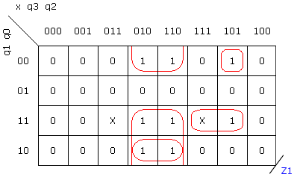
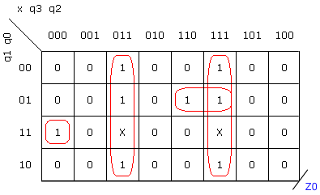
II) Diseño
Motor DC. Mapas K
Z1=(XQ2Q1Q0)+(Q3Q2’Q0’)+(XQ3’Q2Q1’Q0’)+(Q3Q2’Q1)
Z0=(X’Q3’Q2’Q1Q0)+(Q3Q2)+(XQ3Q1’Q0)

Slide 26
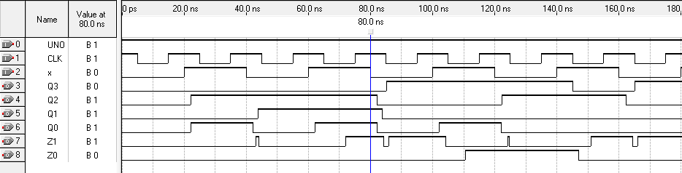
II) Diseño
Motor DC. Simulación
En esta imagen se puede apreciar la secuencia 0101 y el cambio de giro 0101.

Slide 27
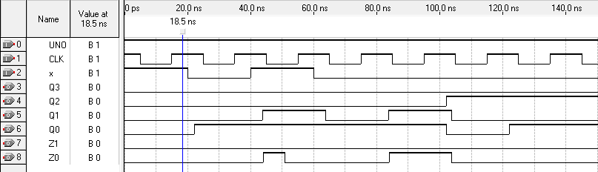
II) Diseño
Motor DC. Simulación
En esta imagen se puede apreciar la secuencia 1010 y la secuencia de paro de motor 0100.

Slide 28
II) Diseño
3. Diseñar una maquina de estados síncrona para controlar los motores de dos bandas de transporte en un proceso industrial: El proceso se detiene si por la banda 2 (b2) pasan 4 objetos o si por las dos bandas (b2 y b1) pasan 5 objetos, las señales de control para los motores M1 y M2 son las salidas de la FSM:
En este caso:
- cuando M2M1 = 11: ambas bandas están funcionando
- cuando M2 y M1 = 00: ambas bandas están apagadas
Las entradas de la FSM son X1 y X2
- cuando X2X1 = 00: por dos bandas no pasan objetos
- cuando X2X1 = 01: por la banda b1 pasa 1 objeto
- cuando X2X1 = 10; por la banda b2 pasa 1 objeto
- cuando X2X1 = 11: por las bandas b1 y b2 pasa 1 objeto

Slide 29
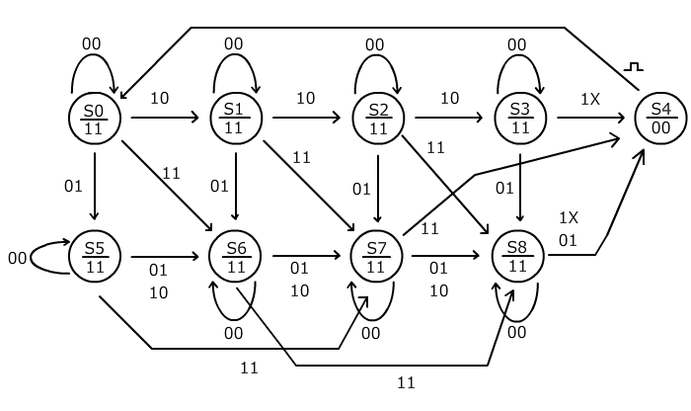
II) Diseño
Motores 2 bandas. Diagrama de estados

Slide 30
II) Diseño
Motores 2 bandas. Tabla de estados
 | Para X2X1=00 |  |  |  |  |  |  |  | Salidas |  | Para X2X1=01 |  |  |  | Salidas |  | Para X2X1=10 |  |  |  | Salidas |  | Para X2X1=11 |  |  |  | Salidas
S | Q3 | Q2 | Q1 | Q0 | D3 | D2 | D1 | D0 | Z1 | Z0 | D3 | D2 | D1 | D0 | Z1 | Z0 | D3 | D2 | D1 | D0 | Z1 | Z0 | D3 | D2 | D1 | D0 | Z1 | Z0
0 | 0 | 0 | 0 | 0 | 0 | 0 | 0 | 0 | 1 | 1 | 0 | 1 | 0 | 1 | 1 | 1 | 0 | 0 | 0 | 1 | 1 | 1 | 0 | 1 | 1 | 0 | 1 | 1
1 | 0 | 0 | 0 | 1 | 0 | 0 | 0 | 1 | 1 | 1 | 0 | 1 | 1 | 0 | 1 | 1 | 0 | 0 | 1 | 0 | 1 | 1 | 0 | 1 | 1 | 1 | 1 | 1
2 | 0 | 0 | 1 | 0 | 0 | 0 | 1 | 0 | 1 | 1 | 0 | 1 | 1 | 1 | 1 | 1 | 0 | 0 | 1 | 1 | 1 | 1 | 1 | 0 | 0 | 0 | 1 | 1
3 | 0 | 0 | 1 | 1 | 0 | 0 | 1 | 1 | 1 | 1 | 1 | 0 | 0 | 0 | 1 | 1 | 0 | 1 | 0 | 0 | 1 | 1 | 0 | 1 | 0 | 0 | 1 | 1
4 | 0 | 1 | 0 | 0 | 0 | 0 | 0 | 0 | 0 | 0 | 0 | 0 | 0 | 0 | 0 | 0 | 0 | 0 | 0 | 0 | 0 | 0 | 0 | 0 | 0 | 0 | 0 | 0
5 | 0 | 1 | 0 | 1 | 0 | 1 | 0 | 1 | 1 | 1 | 0 | 1 | 1 | 0 | 1 | 1 | 0 | 1 | 1 | 0 | 1 | 1 | 0 | 1 | 1 | 1 | 1 | 1
6 | 0 | 1 | 1 | 0 | 0 | 1 | 1 | 0 | 1 | 1 | 0 | 1 | 1 | 1 | 1 | 1 | 0 | 1 | 1 | 1 | 1 | 1 | 1 | 0 | 0 | 0 | 1 | 1
7 | 0 | 1 | 1 | 1 | 0 | 1 | 1 | 1 | 1 | 1 | 1 | 0 | 0 | 0 | 1 | 1 | 1 | 0 | 0 | 0 | 1 | 1 | 0 | 1 | 0 | 0 | 1 | 1
8 | 1 | 0 | 0 | 0 | 1 | 0 | 0 | 0 | 1 | 1 | 0 | 1 | 0 | 0 | 1 | 1 | 0 | 1 | 0 | 0 | 1 | 1 | 0 | 1 | 0 | 0 | 1 | 1
9 | 1 | 0 | 0 | 1 | X | X | X | X | X | X | X | X | X | X | X | X | X | X | X | X | X | X | X | X | X | X | X | X
10 | 1 | 0 | 1 | 0 | X | X | X | X | X | X | X | X | X | X | X | X | X | X | X | X | X | X | X | X | X | X | X | X
11 | 1 | 0 | 1 | 1 | X | X | X | X | X | X | X | X | X | X | X | X | X | X | X | X | X | X | X | X | X | X | X | X
12 | 1 | 1 | 0 | 0 | X | X | X | X | X | X | X | X | X | X | X | X | X | X | X | X | X | X | X | X | X | X | X | X
13 | 1 | 1 | 0 | 1 | X | X | X | X | X | X | X | X | X | X | X | X | X | X | X | X | X | X | X | X | X | X | X | X
14 | 1 | 1 | 1 | 0 | X | X | X | X | X | X | X | X | X | X | X | X | X | X | X | X | X | X | X | X | X | X | X | X
15 | 1 | 1 | 1 | 1 | X | X | X | X | X | X | X | X | X | X | X | X | X | X | X | X | 1 | 1 | X | X | X | X | X | X

Slide 31
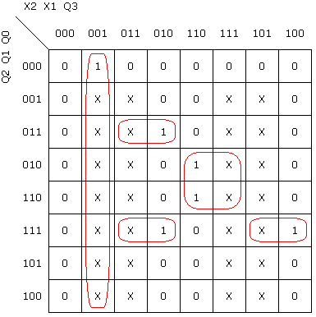
II) Diseño
Motores 2 Bandas. Mapas K
D3=(Q2Q1’Q0’)+(X2’X1’Q3)+(X2’X1Q1Q0)+(X2X1Q1Q0’)

Slide 32
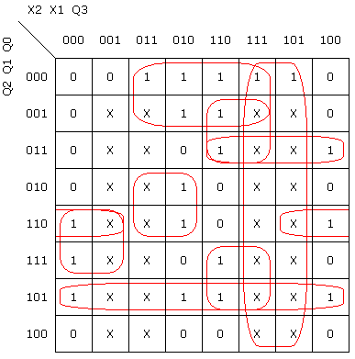
II) Diseño
Motores 2 Bandas. Mapas K
D2=(Q2Q1’Q0)+(X1’Q2Q1Q0’)+(X2Q2’Q1Q0)+(X1Q2’Q1’)+(X2Q3)+(X2X1Q0)+(X2’X1Q1Q0’)+(X2’X1’Q2Q1)

Slide 33
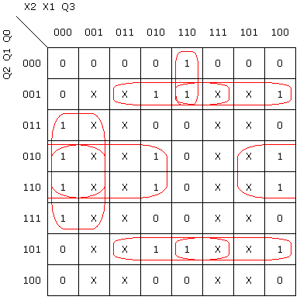
II) Diseño
Motores 2 Bandas. Mapas K
D1=(X1’Q1Q0’)+(X2’Q1Q0’)+(X2’X1’Q1)+(X1Q1’Q0)+(X2Q1’Q0)+(X2X1Q3’Q2’Q1’)

Slide 34
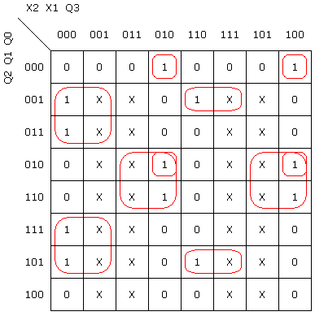
II) Diseño
Motores 2 Bandas. Mapas K
D0=(X2X1’Q3’Q2’Q0’)+(X2’X1Q3’Q2’Q0’)+(X2X1’Q1Q0’)+(X2’X1Q1Q0’)+(X2X1Q1’Q0)+(X2’X1’Q0)

Slide 35
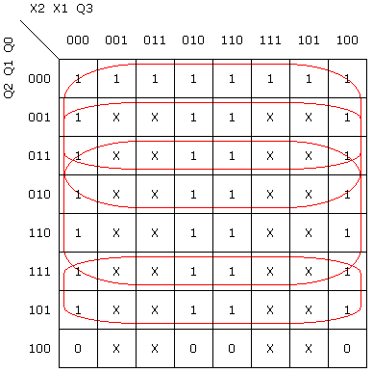
II) Diseño
Motores 2 Bandas. Mapas K
Z1=(Q2’)+(Q0)+(Q1) y
Z0=(Q2’)+(Q0)+(Q1)

Slide 36
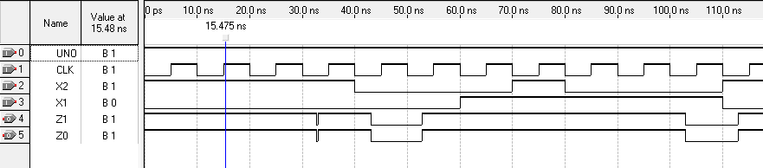
II) Diseño
Motores 2 Bandas. Simulación.
En esta imagen se puede apreciar el funcionamiento del motor, donde se aprecian 2 secuencias que hacen parar el motor, como la secuencia 10 10 10 10 y 01 11 01 01. también se puede apreciar el retrazo de las señales de salida, el cual es considerablemente grande.

